Slide 1


宠物行业PPT
适用于宠物医院/工作汇报/宠物店/保护动物等

Slide 2



目 录
1
项目简介
CONTENTS
2
项目启动
3
项目计划
4
项目执行
5
项目控制
6
项目收尾

Slide 3
05
项目控制

Slide 4

5.2 项目时间控制
项目开始于2022年11月8日，预计结束于2023年2月6日。
截至项目完成，由于工期内的资源调整，项目并未出现过度分配资源以及任务延迟的情况，项目按照规划如期完成。
关键任务表列出各项任务的细节，并显示完成情况。
由挣值报表可知，成本偏差（CV）为负值，所以项目成本超出预算。
详细资金分配见于现金流报表。

Slide 5
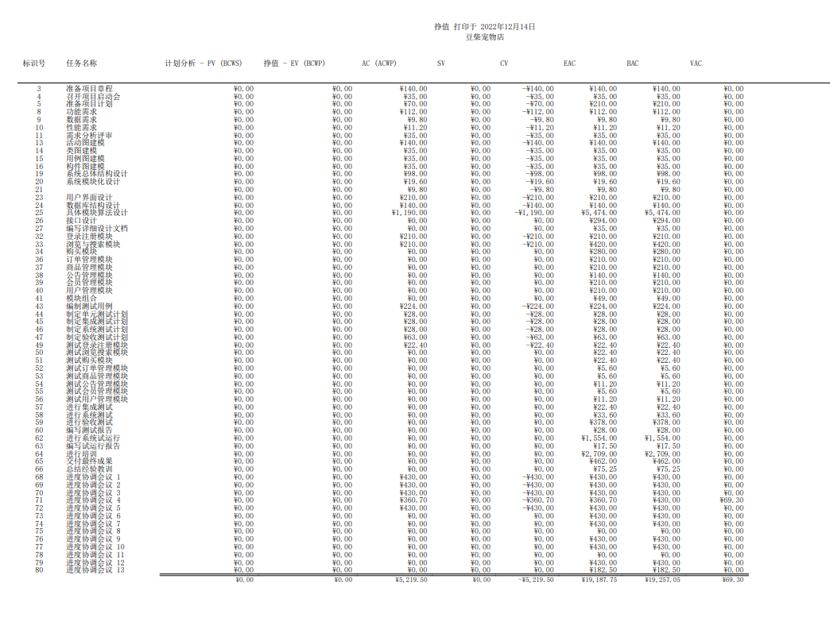
5.2 项目时间控制
挣值报告报表

Slide 6
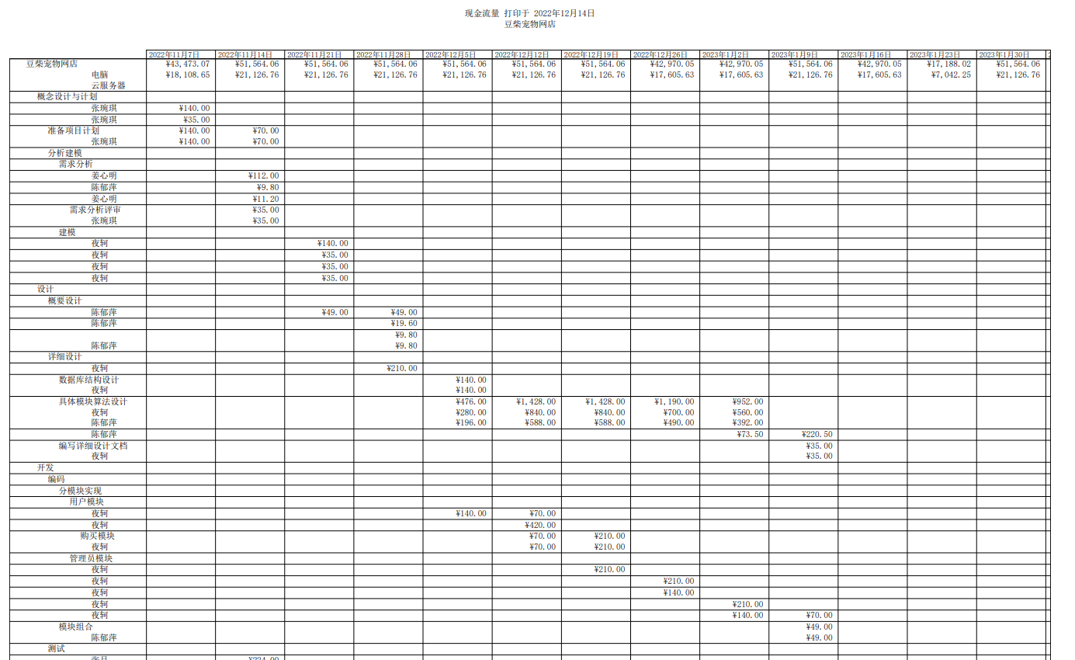
5.2 项目时间控制
现金流量报表

Slide 7
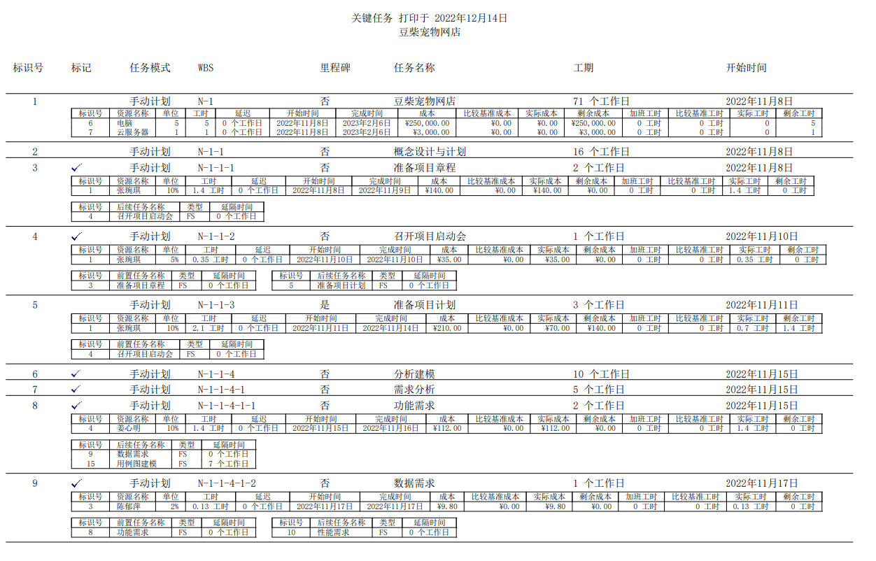
5.2 项目时间控制
关键任务报表

Slide 8
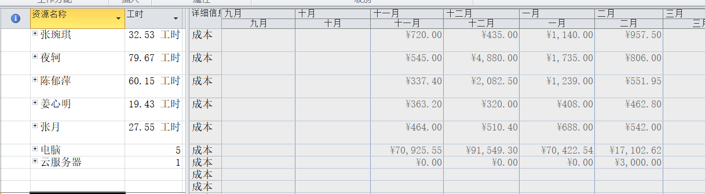
5.3 项目资源控制
控制项目资源、进行资源调配在Project中进行，Project可以直观地查看项目的资源和任务成本，以及项目的关键路径。
跟踪项目执行的过程中可以发现，至项目结束基本按照预期计划进行。
资源成本

Slide 9
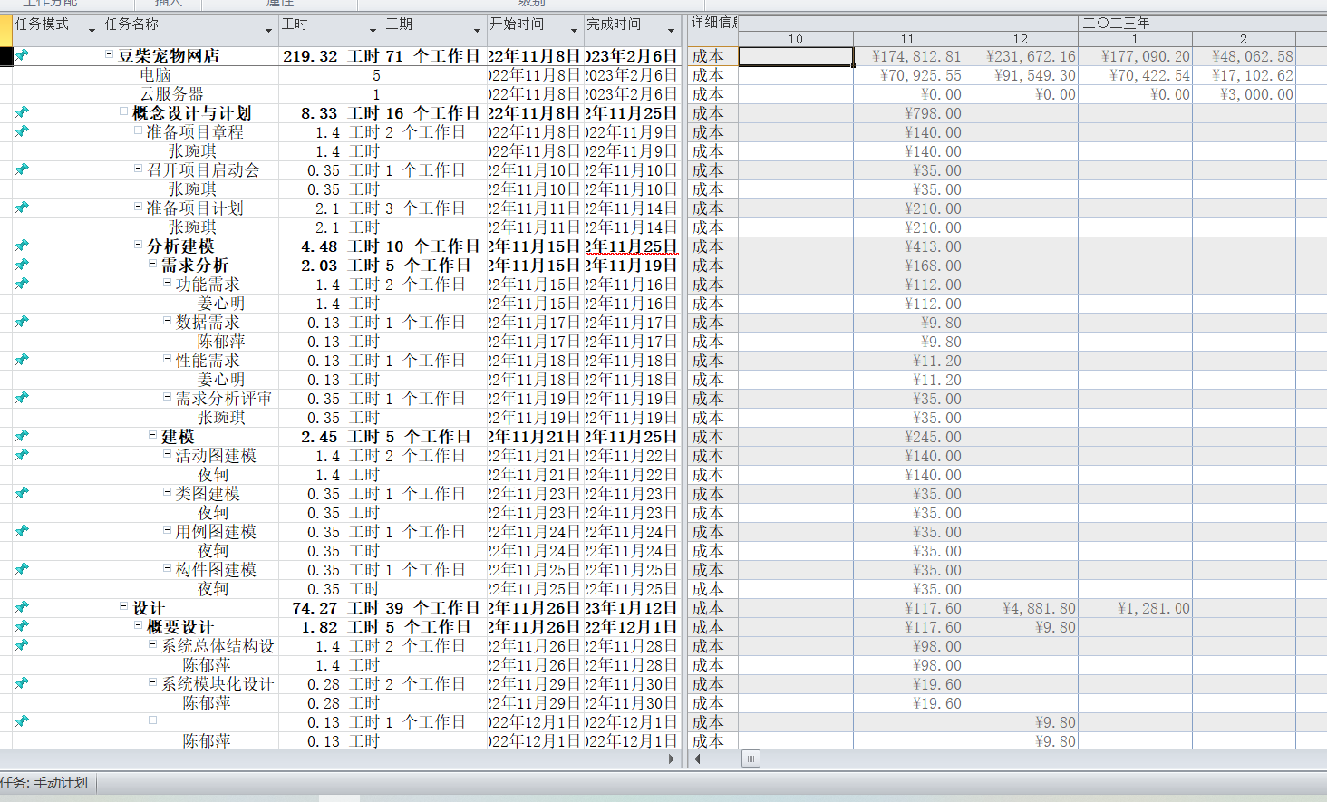
5.3 项目资源控制
任务成本

